Slide 1

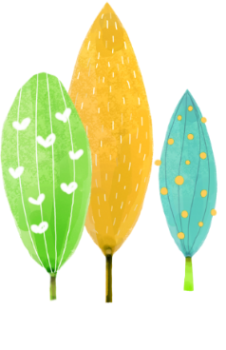





UBND QUẬN DƯƠNG KINH
TRƯỜNG TIỂU HỌC ANH DŨNG
TOÁN
BÀI 41: ÔN TẬP CHUNG

Slide 2
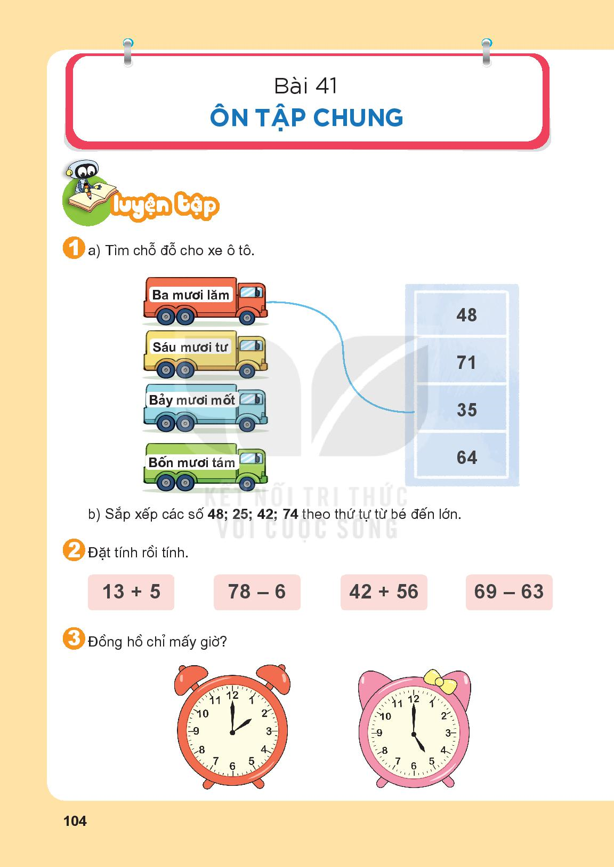

Slide 3
b, Sắp xếp các số 48, 25, 42, 74 theo thứ tự từ bé đến lớn
25
42
48
74

Slide 4

13
5
78
6
42
56
69
63
18
72
98
6

Slide 5
2 giờ
5 giờ

Slide 6
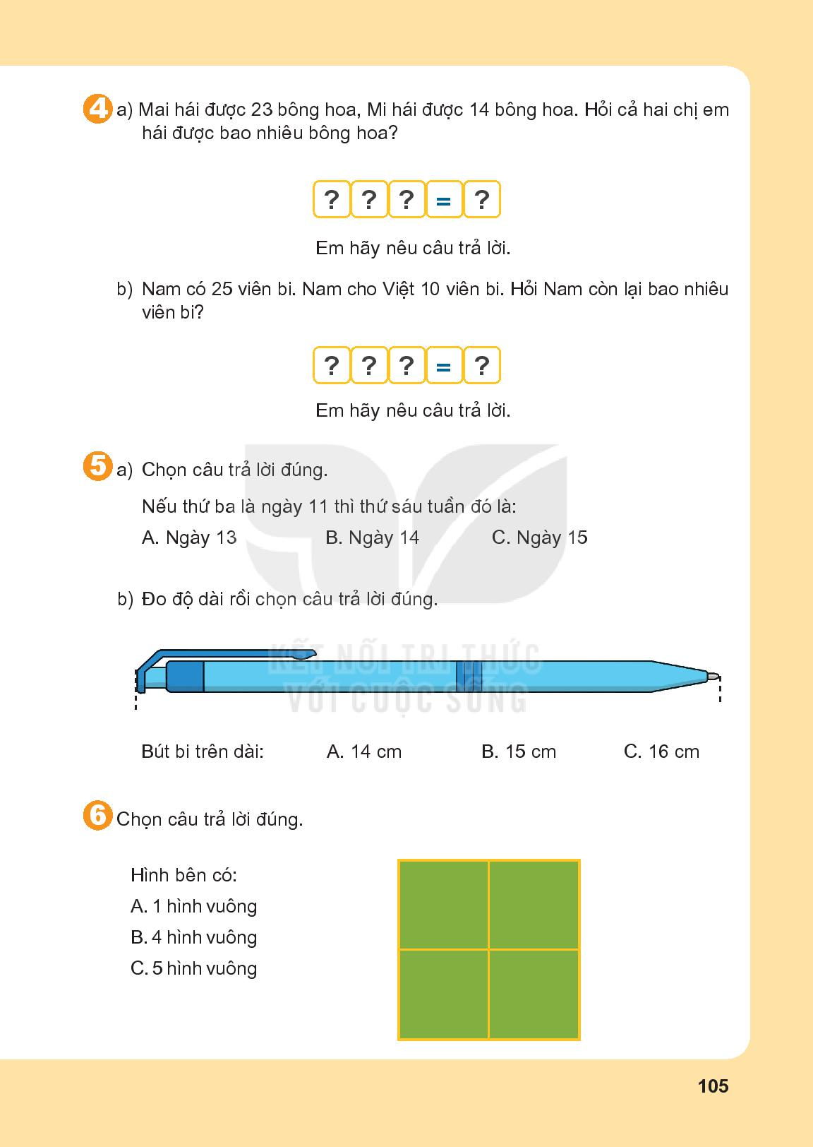
23
+
14
37
25
-
10
15

